Slide 1
NGHIÊN CỨU TỔNG QUÁT HÓA
TỪ NGUỒN DỮ LIỆU ĐƠN MIỀN CHO BÀI TOÁN ĐẾM NGƯỜI TRONG ẢNH BẰNG PHƯƠNG PHÁP MPCOUNT
Môn học: Phương pháp nghiên cứu khoa học
Lớp: CS2205.SEP2025
GV: PGS.TS. Lê Đình Duy
HV: Nguyễn Thùy Linh – 250104012

Slide 2
Tóm tắt
Lớp: : CS2205.SEP2025
Link Github của nhóm:
Link YouTube video:
Họ và tên: Nguyễn Thùy Linh
MSHV: 250104012

Slide 3
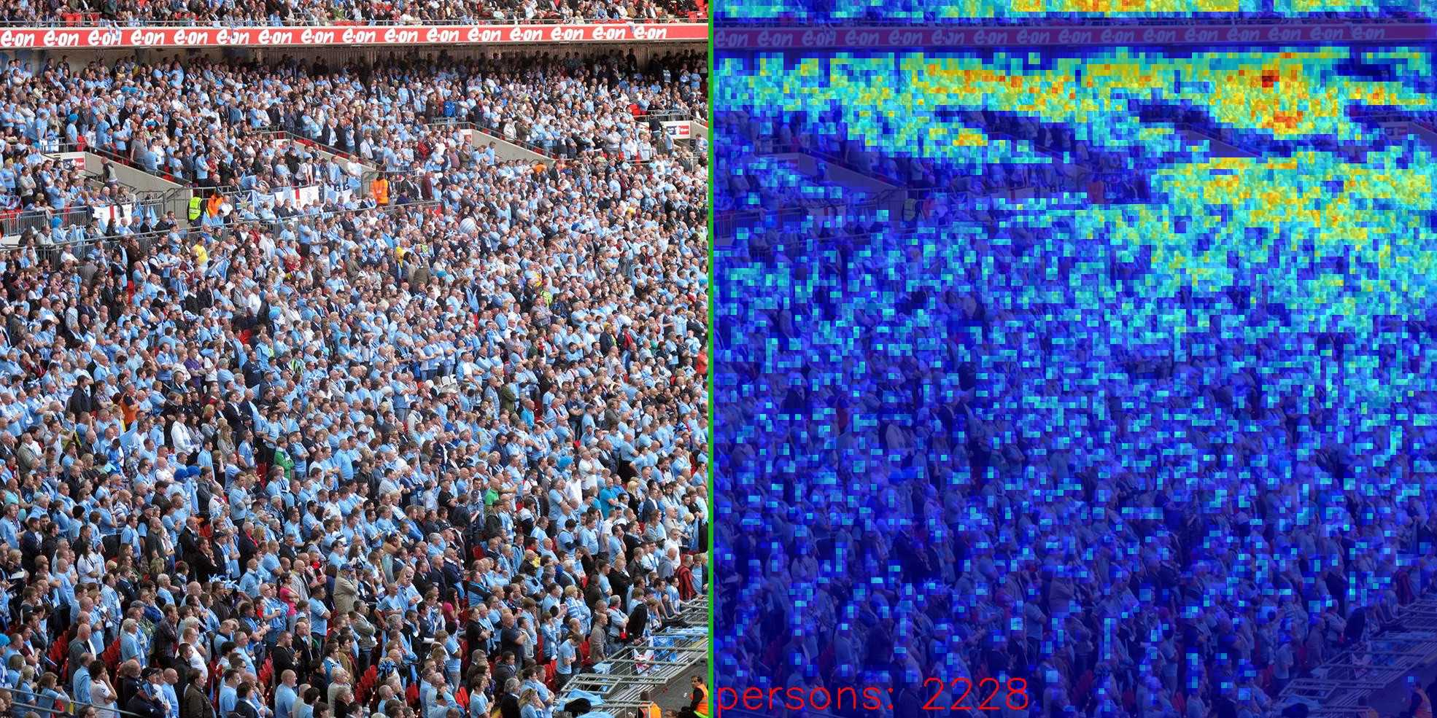
Giới thiệu (1/2)
1. Bối cảnh nghiên cứu
Đếm đám đông ứng dụng trong giám sát an ninh, tổ chức sự kiện, quản lý giao thông và quy hoạch đô thị thông minh
Phương pháp chủ đạo hiện nay: Hồi quy bản đồ mật độ (Density map regression) dựa trên học sâu
Ưu điểm: Đạt độ chính xác cao khi dữ liệu huấn luyện và kiểm tra có phân phối tương đồng
Hình 1. Ví dụ về ứng dụng Density map regression

Slide 4
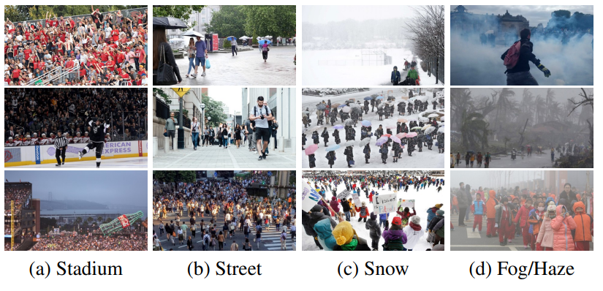
Giới thiệu (2/2)
2. Vấn đề nghiên cứu
Hiện tượng Dịch chuyển miền dư liệu (Domain Shift): Hiệu suất giảm mạnh khi triển khai ở môi trường có góc quay, thời tiết hoặc ánh sáng khác biệt so với lúc huấn luyện
Hạn chế của Domain Adaptation: Đòi hỏi dữ liệu từ miền đích, khó đáp ứng trong thực tế
Thử thách SDG: Vấn đề label ambiguity giữa người và nền trong các bối cảnh khác nhau
Hình 2. Môi trường thực tế khác biệt với lúc huấn luyện

Slide 5
Mục tiêu
Tổng hợp, phân tích các kỹ thuật Domain Generalization hiện có và đánh giá hạn chế của chúng trong crowd counting
Triển khai khung mô hình MPCount tích hợp cơ chế AMB và PC để trích xuất đặc trưng bất biến và giảm sai số nhãn.
Đánh giá định lượng trên các bộ dữ liệu tiêu chuẩn (SHA, SHB, JHU-Crowd++) để chứng minh khả năng tổng quát hóa

Slide 6
Nội dung và Phương pháp (1/3)
1. Nội dung nghiên cứu
Phân tích và hệ thống hóa các kỹ thuật Domain Generalization (DG).
Xây dựng và triển khai mô hình MPCount gồm các thành phần
  Cấu trúc Encoder-Decoder
  Cơ chế Attention Memory Bank (AMB)
  Content Error Mask (CEM)
  Patch-wise Classification (PC)
Đánh giá định lượng và phân tích hiệu năng
  Thực hiện các thí nghiệm so sánh chéo giữa các tập dữ liệu
  Nghiên cứu thành phần để làm rõ đóng góp của từng module

Slide 7
Nội dung và Phương pháp (2/3)
2. Phương pháp nghiên cứu
Phương pháp nghiên cứu tài liệu: các công trình về Domain Generalization, các nghiên cứu crowd counting gần đây
Phương pháp thực nghiệm
  Triển khai mô hình MPCount bằng PyTorch
  Huấn luyện trên các bộ dữ liệu công khai như ShanghaiTech Part A & B, JHU-Crowd++
Phương pháp đánh giá
  Chỉ số đánh giá: MAE, MSE
  Thiết lập đánh giá: Huấn luyện trên một tập, kiểm tra cross-dataset
  Phân tích bổ sung: Ablation Study - đánh giá vai trò của AMB, CEM, PC

Slide 8
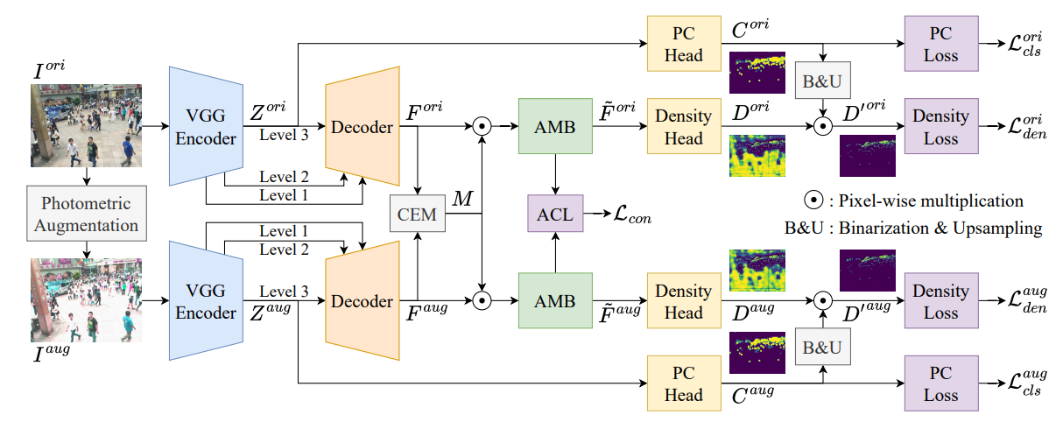
Nội dung và Phương pháp (3/3)
Pipeline
Hình 3. Quy trình huấn luyện tổng thể của mô hình MPCount

Slide 9
Kết quả dự kiến
Về mặt lý thuyết: Hệ thống hóa các kỹ thuật Domain Generalization trong bài toán đếm người
Về mặt mô hình và phương pháp: Tái lập thành công khung mô hình MPCount
Về mặt thực nghiệm: Đánh giá định lượng khả năng tổng quát hóa bằng MAE, MSE
Về mặt ứng dụng: Nhận xét tiềm năng áp dụng trong các kịch bản thực tế

Slide 10
Tài liệu tham khảo
[1]. Zhuoxuan Peng, S.-H. Gary Chan. "Single Domain Generalization for Crowd Counting". Proceedings of the IEEE/CVF Conference on Computer Vision and Pattern Recognition (CVPR), 2024.
[2]. Zhipeng Du, Jiankang Deng, and Miaojing Shi. "Domain-general crowd counting in unseen scenarios." AAAI Conference on Artificial Intelligence, 2023.
[3]. Zhiheng Ma, et al. "Bayesian loss for crowd count estimation with point supervision." ICCV, 2019
[4]. Boyu Wang, et al. "Distribution matching for crowd counting." NeurIPS, 2020.
[5]. Yingying Zhang, et al."Single-image crowd counting via multi-column convolutional neural network." CVPR, 2016.
[6]. Vishwanath A. Sindagi, et al. "JHU-CROWD++: A Large-Scale Benchmark for Crowd Counting." IEEE TPAMI, 2020
[7]. Karen Simonyan and Andrew Zisserman. "Very deep convolutional networks for large-scale image recognition." CoRR, 2014

